Slide 1
Site de Cinema
Thiago Galego, Marcelo Henrique, Ravel Camargo e Leonardo Sadi.

Slide 2
Contexto Inicial
Criar um site de cinema, permitindo que os usuários consultem a programação de filmes, horários de sessões e disponibilidade de ingressos, além de realizar a compra online de bilhetes de forma prática e a reserva das poltronas de forma segura. Também será disponibilizado um programa de fidelidade.
Do ponto de vista administrativo, o sistema oferecerá recursos para cadastro e gerenciamento de ingressos, filmes, salas, sessões e clientes, assegurando maior controle e organização.

Slide 3

Dinâmica das Atividades
Aplicamos a inversão de papéis.
Integrantes de Back-end foram para o Front-end.
E vice-versa!

Slide 4
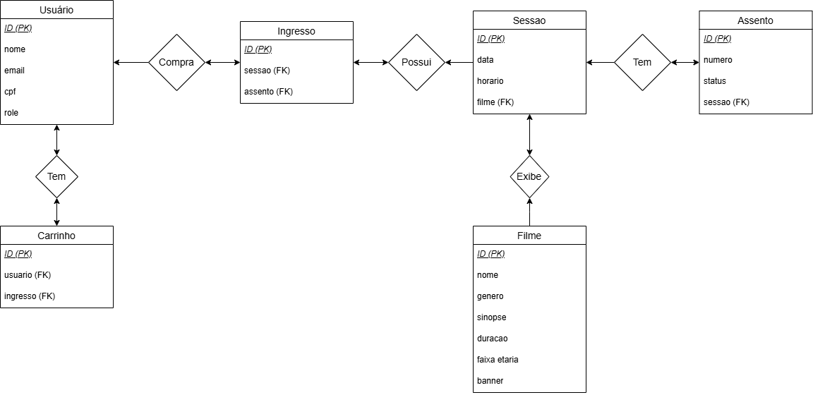
Banco de Dados

Slide 5
O que utilizamos para o BD?
PostMan: tratamento e testes de requisições.
MySQL Workbench: SGBD.
Draw.io: Conceituação e rascunhos.
Linguagens: MySQL(BD) e PHP(integração).

Slide 6
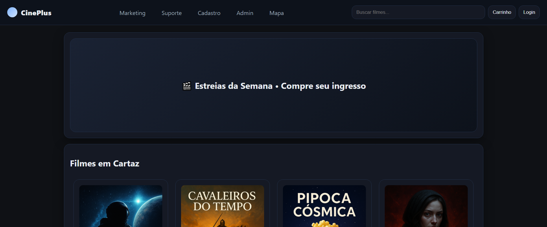
Front-end

Slide 7
O que utilizamos para o Front-end?
JavaScript: animações e operações lógicas.
CSS Grid: efeitos, responsividade e contêineres.
HTML: Estuturação do site e Injection de componentes.
Excalidraw.io: Rascunho de Wireframes.
ChatGPT: Criação de imagens fictícias.

Slide 8
Desafios
Desenvolvimento do Mapa da Sessão.
  Estruturação dos elementos.
  Alinhamento das poltronas e eixos.
Definição do MER.
  Cortes de acordo com complexidade e prazo.
  Melhorias progressivas alinhadas às aulas.
  Contextos e reflexões diferentes.

Slide 9
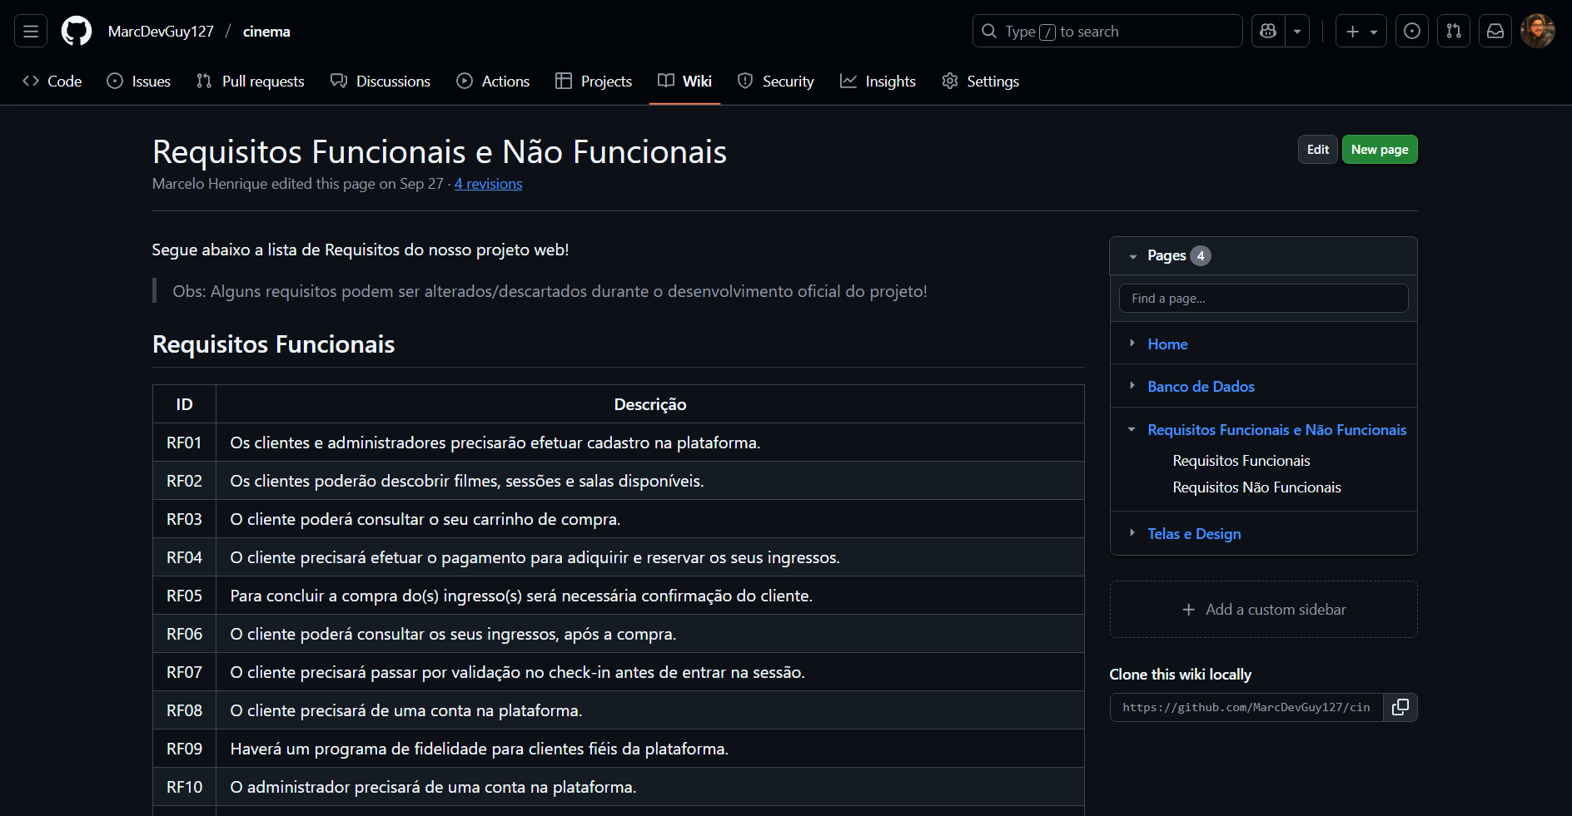
Documentação
  TUDO ESTÁ DOCUMENTADO NA NOSSA WIKI!

Slide 10
Materiais Disponíveis
Relatório Técnico de Requisitos
  Requisitos Funcionais.
  Requisitos Não-Funcionais.
  Regras de Negócio.
Cronograma.
Linha do Tempo.
Wireframes.

Slide 11
Identificou Melhorias?
Este projeto acadêmico é open-source.
Quer aprimorar?
  Solicite PRs ou clone o projeto.
Quer ajuda em algum projeto/ideia?
  Contate-nos!

Slide 12
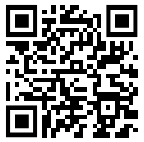
OBRIGADO PELA ATENÇÃO!
Acesse nossa Wiki e repositório:
https://github.com/MarcDevGuy127/cinema

